Slide 1

Facultad de Ingeniería de Sistemas e Informática
PRUEBAS UNITARIAS EN JAVA NETBEANS
Curso : Ingeniería de Software III
Docente : CORONEL CASTILLO ERIC GUSTAVO
Integrantes:
- García Montes Julio
- Pérez Chipana Richard
- Prado Huerto Jhoel

Slide 2
RESUMEN
Las Pruebas Unitarias son métodos para realizar pruebas a fragmentos de código de un programa, estos fragmentos deben ser unidades estructurales del software que se está desarrollando.
En el caso de un lenguaje orientado a objetos estos fragmentos se les denominan métodos de las clases de un sistema.
Cuando probamos un programa, lo ejecutamos con unos datos de entrada (casos de prueba) para verificar que el funcionamiento cumple los requisitos esperados. Definimos prueba unitaria como la prueba de uno de los módulos que componen un programa.

Slide 3
ANTECEDENTES
Decidimos investigar este tema Pruebas Unitarias por los siguientes motivos:
El objetivo de las pruebas unitarias es el aislamiento de las partes del código y la demostración de que estas partes no contienen errores.
Garantiza su correcto funcionamiento y además indica el tiempo que se demoró en ejecutar la rutina probada.

Slide 4
MARCO TEORICO
CAPITULO I - DEFINICION
Método para realizar pruebas a fragmentos de código de un programa, estos fragmentos deben ser unidades estructurales del software que se está desarrollando.
En el caso de un lenguaje orientado a objetos estos fragmentos se les denominan métodos de las clases de un sistema.
Probar código nunca tuvo tanta importancia en el ciclo de desarrollo de
una aplicación hasta hace algunos años, donde se ha desatado una
revolución en los procesos de desarrollo, apareciendo nuevas y
ágiles forma de construcción, donde ejecutar pruebas (o al menos
pruebas unitarias) pasó de ser un proceso tedioso(como las antiguas
que se ejecutaban para cumplir estándares como el ISO 9001) a ser
un forma de trabajo integrada y productiva en los nuevos procesos de desarrollo.

Slide 5
CAPITULO II - Qué son las pruebas unitarias
Son pruebas dirigidas a probar clases java aisladamente y están relacionadas con el código y la responsabilidad de cada clase y sus fragmentos de código
más críticos.
Por ejemplo una clase que envíe emails, debe ser capaz de probarse aislada
chequeando Que sea capaz de enviar emails, y asegurándonos de probar todas
las posibilidades de fallo y éxito. En un modelo basado en pruebas, se deben
definir casos de prueba para cada clase de forma aislada, una prueba no debe
depender de otras clases.

Slide 6
CAPITULO III- Porque realizar pruebas unitarias
Asegura calidad del código entregado. Es la mejor forma de detectar errores
tempranamente en el desarrollo. No obstante, esto no asegura detectar todos los errores, por tanto prueba de integración y aceptación siguen siendo
necesarias.
Ayuda a definir los requerimientos y responsabilidades de cada método en cada clase probada.
Constituye una buena forma de ejecutar pruebas de concepto. Cuando es necesario hacer pruebas de conceptos sin integrar usar pruebas unitarias
se convierte en un método efectivo.

Slide 7
CAPITULO IV - ¿Cómo Trabajan las pruebas unitarias?
Esta basado en aserciones, que son condiciones que debe cumplir el resultado de la ejecución del método para demostrar que su funcionamiento es correcto.
Existen herramientas, frameworks, que facilitan este trabajo, una de ellas es el framework JUNIT.

Slide 8
CAPITULO V - Reglas de los test unitarios
Deben ser:
Rápidos, deben ejecutarse en pocos segundos, a menudo todos a la vez.
Independientes, una prueba no debe depender de otra.
Repetible, el resultado del test debe dar el mismo resultado, para valores aleatorios inclusive.
Pequeños, por que son más sencillas de modificar y comprender.
Transparentes, el propósito de cada test debe ser claro.

Slide 9
CAPITULO VI - Otros beneficios de JUNIT
•Las pruebas unitarias sirven también como punto de partida para realizar desarrollo de aplicaciones orientada a pruebas “TDD”, disciplina muy usada en metodologías “ágiles”.
•Por medio de otras herramientas las pruebas unitarias también sirven para inspeccionar el código automáticamente y detectar malas prácticas de programación y de control de excepciones.

Slide 10
CAPITULO VII - ¿Cuándo hacerlos?
Dos estrategias:
Primero la funcionalidad y luego sus tests
Se implementa cada funcionalidad después de implementar el test que la probará (Test Driven Development)
Cada uno tiene que decidir de qué clases hacerlo y de cuales no (del interfaz de usuario no se suele hacer).

Slide 11
CAPITULO VIII - ¿Cómo hacerlos?
Habitualmente se utilizan las librerías XUnit (JUnit, PHPUnit, NUnit…), o el entorno de Microsoft
Habitualmente se crea un proyecto de pruebas por cada proyecto
Se suele crear una clase de pruebas por cada clase de funcionalidad

Slide 12
Ejemplo :
//Prueba para Sumas
public class SumarTest extends TestCase {
@org.junit.Test public void sumaTest {
int result = Sumar.suma(2,2);
assertEquals(4, result);
}
}

Slide 13
PRUEBAS UNITARIAS CON JUNIT Y NETBEANS
Las pruebas unitarias son las que realizamos sobre cada uno de los componentes que forman parte de la aplicación. Vamos a partir de una clase Java que implementa cuatro operaciones básicas de una calculadora: suma, resta, multiplicación y división.
Descomprimimos el proyecto y lo abrimos desde NetBeans. Para implementar las pruebas con JUnit abrimos la clase Calculando.java y seleccionamos el menú Herramientas > Crea pruebas con JUnit:

Slide 14
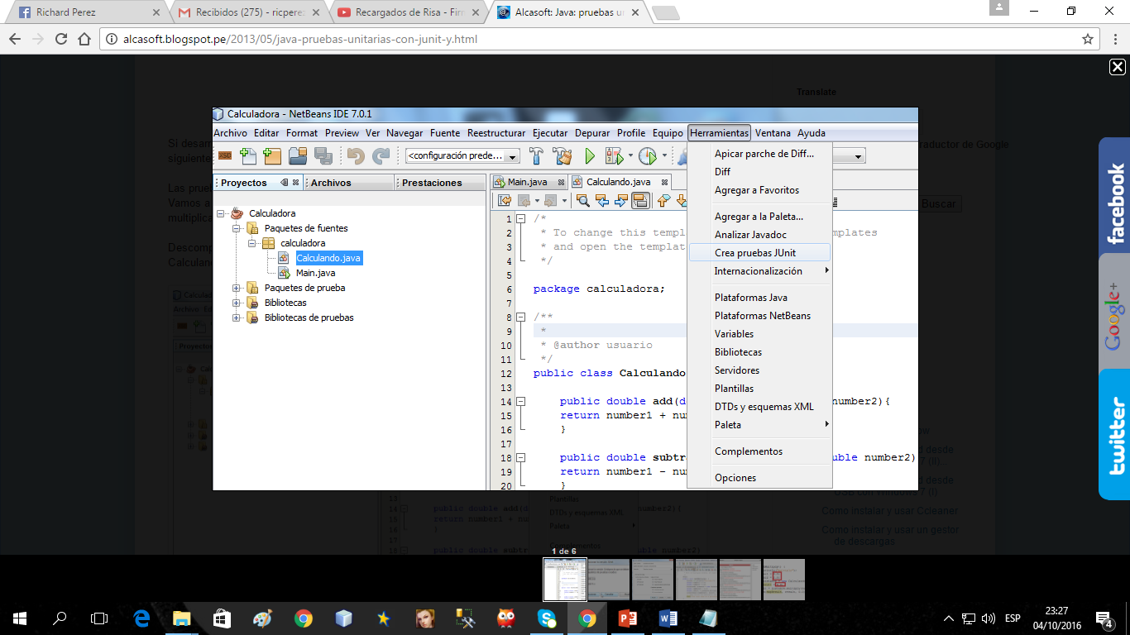
Descomprimimos el proyecto y lo abrimos desde NetBeans. Para implementar las pruebas con JUnit abrimos la clase Calculando.java y seleccionamos el menú Herramientas > Crea pruebas con JUnit:

Slide 15
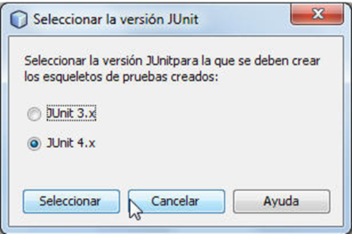
En el diálogo siguiente mantenemos las opciones por defecto y aceptamos:

Slide 16
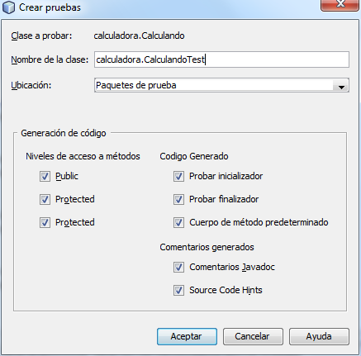
Ahora podemos acceder a la clase "CalculandoTest" creada en el paquete "Paquetes de prueba":

Slide 17
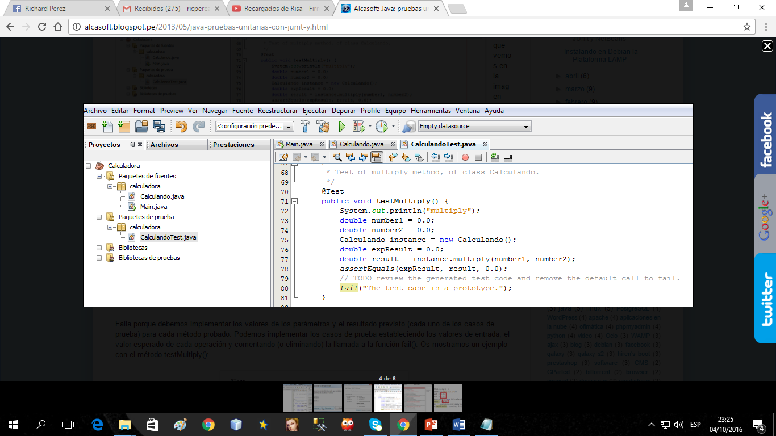
Éste método que vemos en la imagen superior es un prototipo (tiene los valores establecidos a cero y una función "fail()" que lanza un fallo en el método. Si ejecutáramos la prueba (ejecutando la clase, con Alt + F6 o con el menú contextual sobre el menú del proyecto > Probar) se produciría el siguiente resultado:

Slide 18
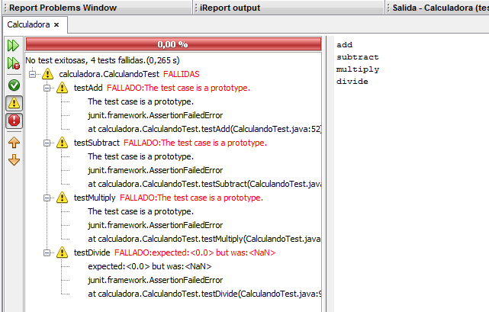
Falla porque debemos implementar los valores de los parámetros y el resultado previsto (cada uno de los casos de prueba) para cada método probado. Podemos implementar los casos de prueba estableciendo los valores de entrada, el valor esperado de cada operación y comentando (o eliminando) la llamada a la función fail(). Aquí se muestra un ejemplo con el método testMultiply():

Slide 19
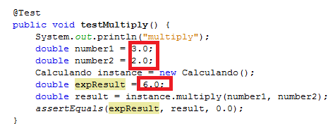
Una vez establecidos todos los casos de prueba (valores para todos los métodos) ejecutamos de nuevo las pruebas (menú contextual > Probar sobre el proyecto, ejecutar la clase test o con Alt + F6):

Slide 20
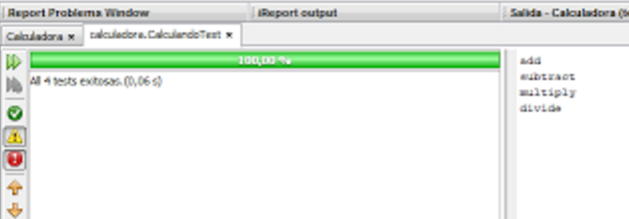
Como vemos si las pruebas son satisfactorias aparecerá como la imagen superior.

Slide 21
CONCLUSIONES
Las pruebas unitarias son parte de los entregables que toda aplicación debería considerar.
No es necesario imprimir los resultados en consola basta con utilizar aserciones que se encargarán de comparar los resultados obtenidos frente a los esperados y si falla muestra automáticamente los resultados obtenidos que están fallando.
Las pruebas unitarias permiten un mejor trabajo en equipo y es considerado un método ágil.
Junit es un framework que facilita la ejecución de las pruebas unitarias.

Slide 22
RECOMENDACIONES
Las pruebas deben usarse en todo el ciclo de desarrollo de un proyecto, sobre todo debe formar parte del día a día del programador, formulando filosofías
como la TDD (Test Driven Development) donde el método es probar antes de implementar.
Cada uno tiene que decidir de que clases hacerlo y de cuales no (del interfaz de usuario no se suele hacer).
Comprobar que se obtienen los resultados esperados. En caso de que el código
funcione correctamente, ¿cómo lo sabré? Prueba en los extremos pues es donde “viven” la mayoría de los errores.

Slide 23
GRACIAS

